Slide 1
Taidot ovat tarpeen – Varautuminen Martoissa
Vuosikokousseminaari
21.4.2023
Emmi Tuovinen

Slide 2
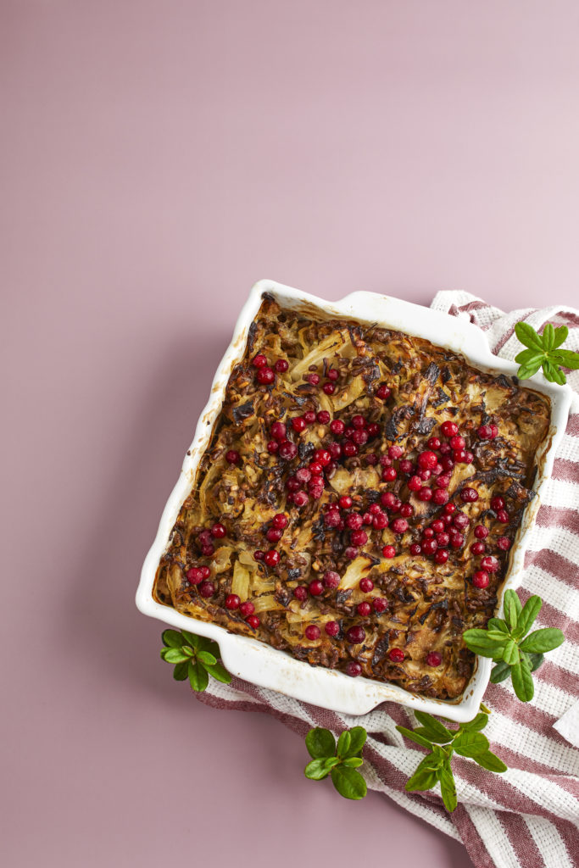
Kestävä arki on varautumista
Hyvä arki mahdollistaa kotitalouksien omatoimisen varautumisen.
Kestävä elämäntapa ennaltaehkäisee tulevaisuuden kriisitilanteita, esim. ilmastonmuutoksen aiheuttamat poikkeustilanteet.

Slide 3
Ilmastonmuutokseen varautuminen
Ilmastonmuutokseen varautuminen ja sen ennaltaehkäisy on välttämätöntä.
Kestävän arjen teot ovat myös mitä suuremmissa määrin ilmastonmuutoksen ennaltaehkäisyä sekä siihen varautumista.
Ilmastonmuutoksen vaikutuksiin on sitä helpompi varautua, mitä tehokkaammin onnistumme hillitsemään lämpötilan nousua ja siten ehkäisemään vakavimpia seurauksia.

Slide 4
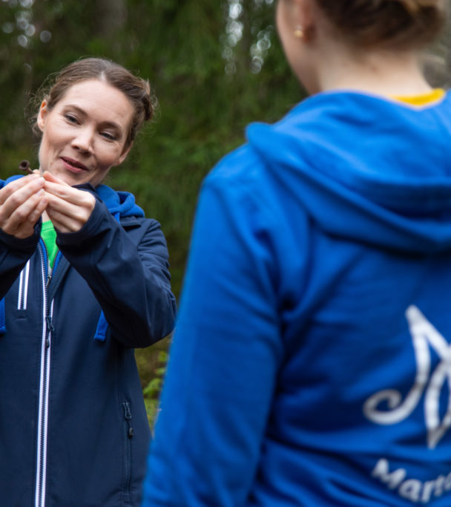
Taidoilla pärjää ja sopeutuu
Taidot mahdollistavat sopeutumisen uusiin ja poikkeaviin tilanteisiin
Erilaiset taidot mahdollistavat varautumisen

Slide 6
Käsi ylös!
Kuka haluaisi oppia uuden marttataidon?
Kuka haluaisi opettaa uuden taidon?

Slide 7
Martat opettavat taitoja
Erilaisissa neuvontatilaisuuksissa ruokakursseista instaliveihin
Kotitalousasiantuntijamme ovat taidon opettamisen taitureita
Uuden taidon oppiminen tuo iloa arkeen, onnistumisenkokemuksia ja lisää resilienssiä sitä kautta monella tapaa
Uusia taitoja opitaan myös marttatoiminnassa vapaaehtoisina

Slide 8
Taitojen oppiminen kuuluu kaikille
Ilmastonmuutoksen, pandemian ja energiakriisin kaltaiset poikkeustilanteet kuormittavat tyypillisesti eniten heitä, jotka ovat muutenkin heikommassa asemassa ja joiden mahdollisuudet varautumiseen ovat heikommat.
Edistämme yhdenvertaisuutta
Arjen taitojen opettaminen osana kohdennettua neuvontaa
Erityistä tukea tarvitsevat pikkulapsiperheet, vangit, mielenterveyskuntoutujat, kotoutujat jne.

Slide 9
Pidämme yllä toivoa ja toiveikkuutta
Sekin on taito!
Varautumisesta puhuttaessa joudutaan tasapainottelemaan erilaisten uhkien ja toiveikkuuden välillä.
Rakennamme tulevaisuutta teoillamme.
Martat rakentavat hyvää ja kestävää tulevaisuutta ja opettavat taitoja, joita tulevaisuudessa tarvitaan. Ja taitoja, jotka mahdollistavat tulevaisuuden.

Slide 10
Käsi ylös!
Kuka on oppinut tämän seminaarin aikana jotain uuttaa?

Slide 11
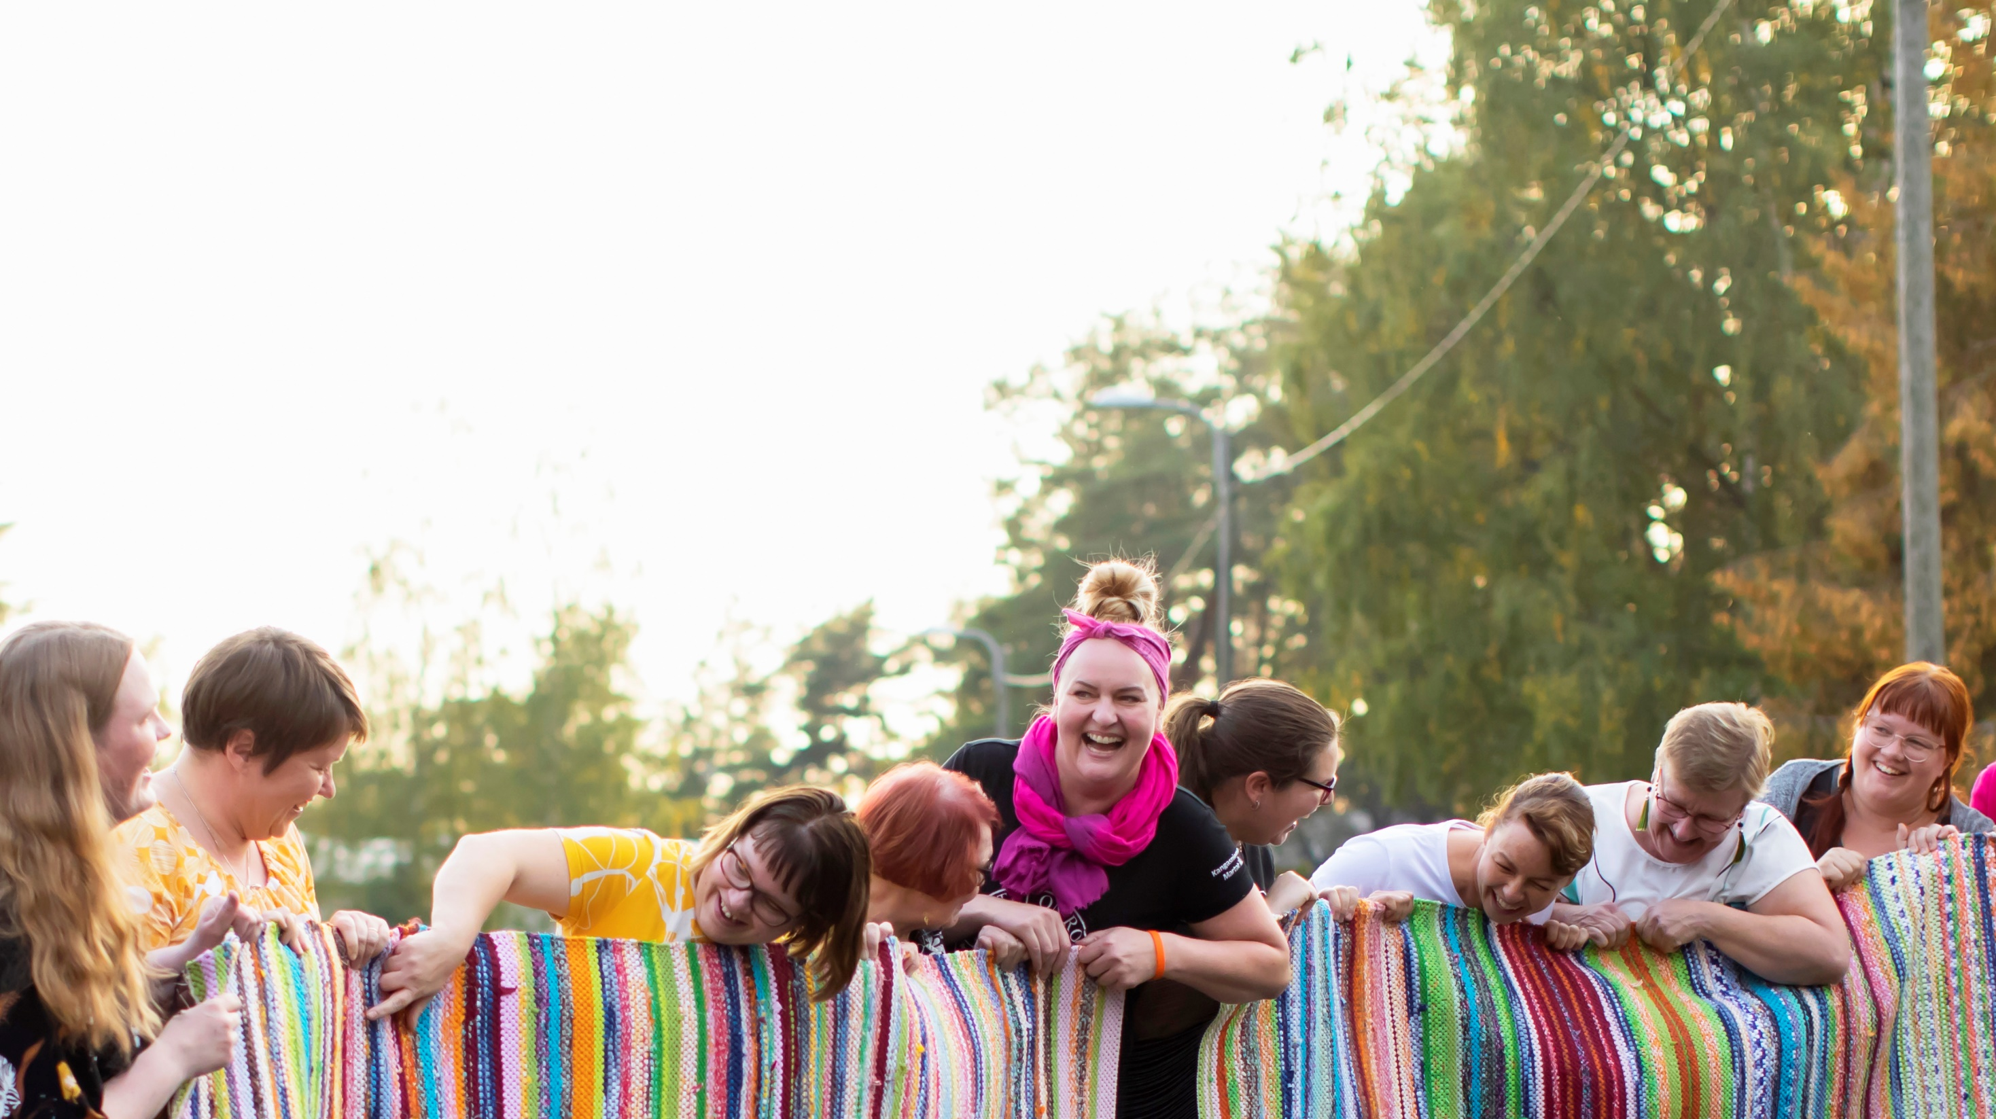
Tärkein varautumistaito on kyky oppia uutta
Keskustelua kahvitauolle:
Minkä uuden taidon olet oppinut?
Minkä taidon haluaisit oppia?
Mitä taitoja olet ehkä opettanut?

